Slide 1
01
Rendición de gastos
Cómo crear una rendición de gastos dentro del sistema
01

Slide 2
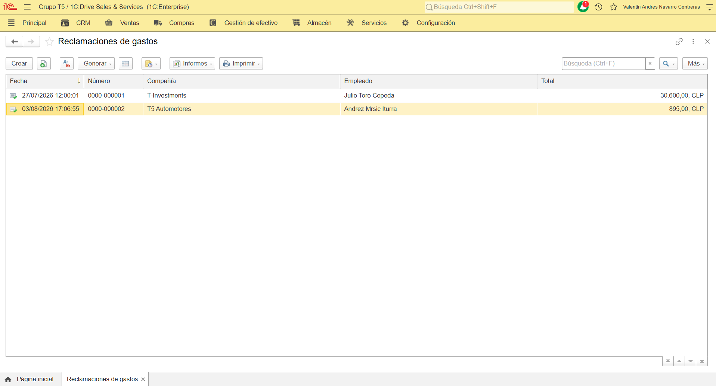
Reclamaciones de gastos
Proceso de la rendición de gastos.
¿Cómo crear una rendición de gastos?
Seleccionar el botón [Crear]. Se abrirá la pantalla para ingresar la información de la rendición de gastos.
ERP 1C · Rendición de gastos
02

Slide 3
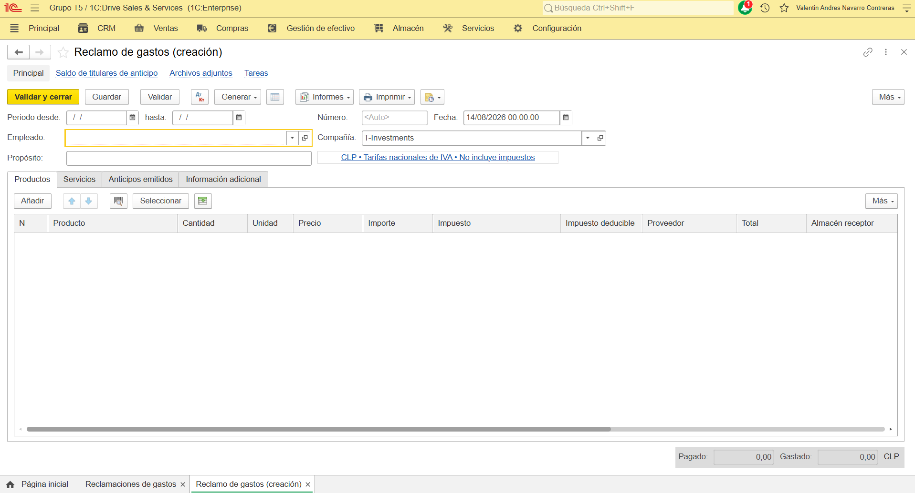
Reclamaciones de gastos
Qué ingresar en el documento de rendición de gastos.
Datos a completar:
1
Empleado
Nombre del empleado.
2
Fecha
Fecha de creación de la rendición de gastos
3
Productos
Ingresar el código del producto. Agregar uno o más con el botón [Añadir].
4
Compañía
Nombre de la empresa que realiza la rendición de gastos.
ERP 1C · Rendición de gastos
03

Slide 4
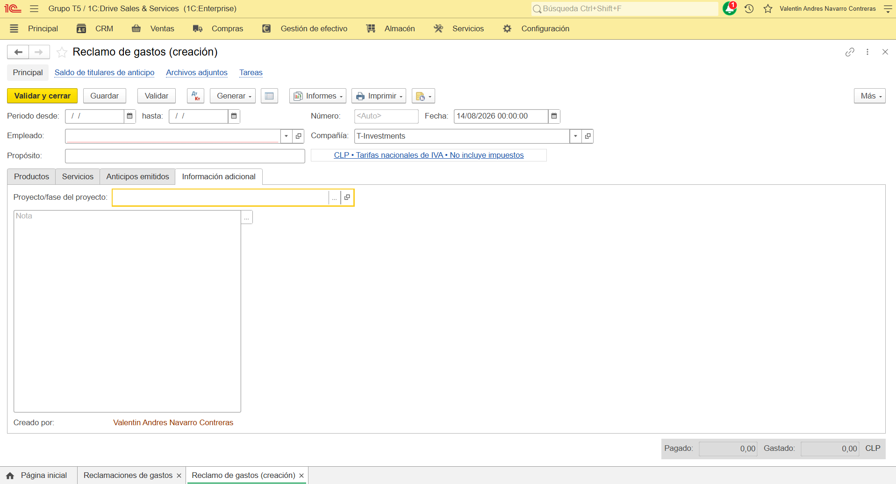
Reclamaciones de gastos
Qué ingresar en la información adicional.
Datos a completar:
1
Proyecto/Fase del proyecto
Nombre del centro de costo asociado.
2
Fecha
Fecha de creación de la rendición de gastos.
3
Nota
Información adicional sobre la rendición de gastos.
Seleccionar [Validar y cerrar] y Continuamos con el pago de esta rendición de gastos.
ERP 1C · Rendición de gastos
04

Slide 5
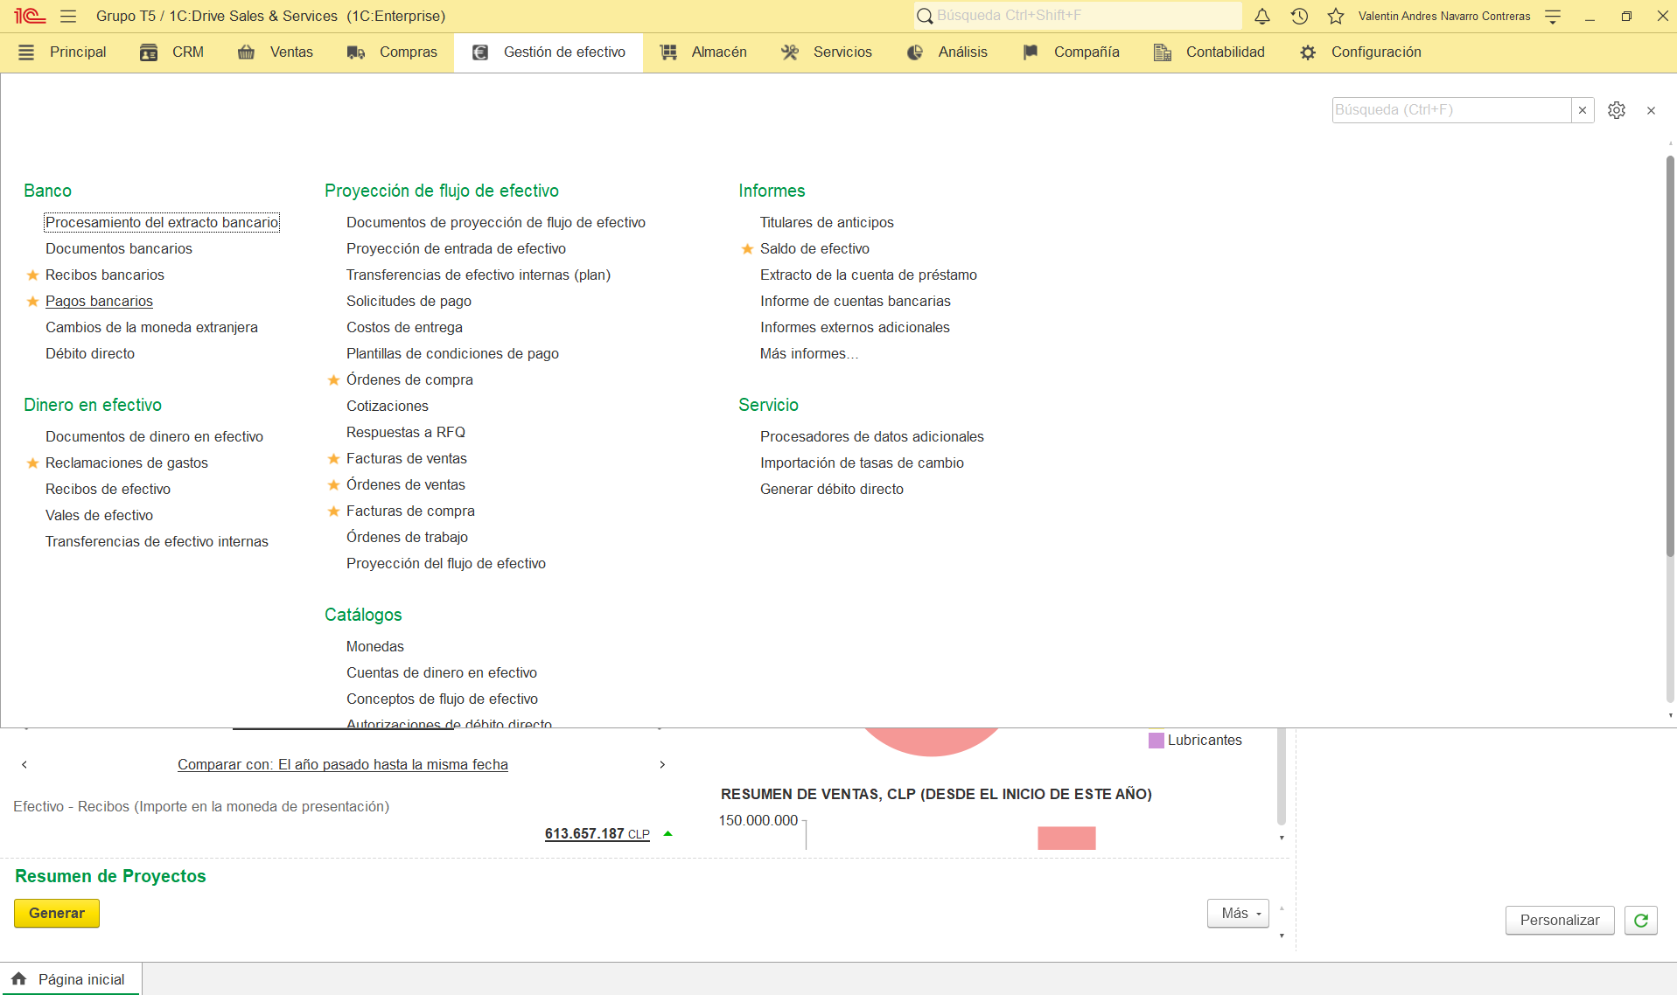
Pagar la rendición de gastos
Proceso de pago de las rendiciones de gastos.
¿Cómo pagar una rendición de gastos?
Seleccionar el módulo Gestión de efectivo y, luego, el submódulo Pagos bancarios.
ERP 1C · Rendición de gastos
05

Slide 6
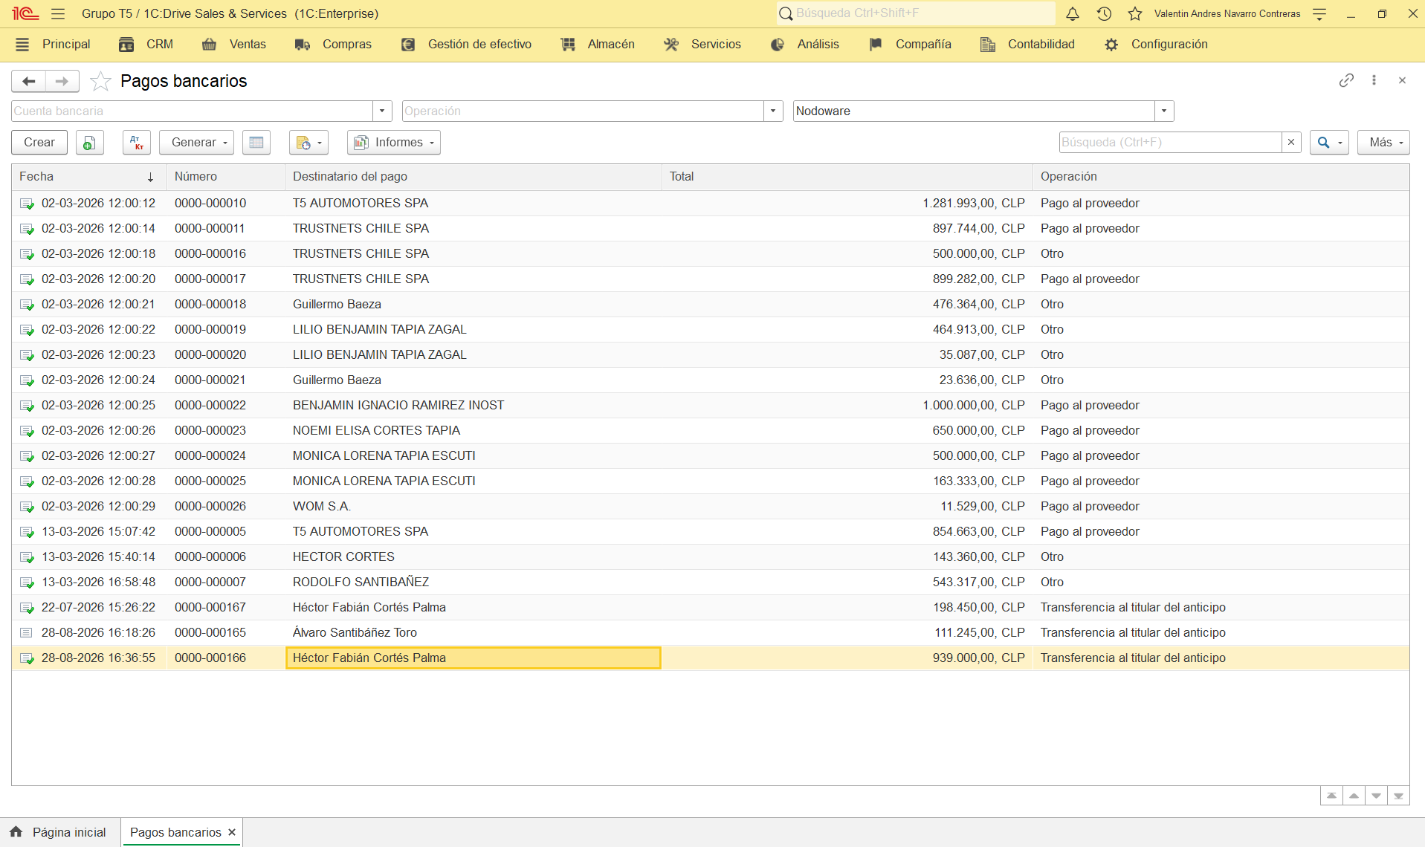
Pagar la rendición de gastos
Qué ingresar en el pago.
¿Cómo pagar una rendición de gastos?
Seleccionar el botón [Crear], donde se desplegará un formulario para ingresar la información del pago.
ERP 1C · Rendición de gastos
06

Slide 7
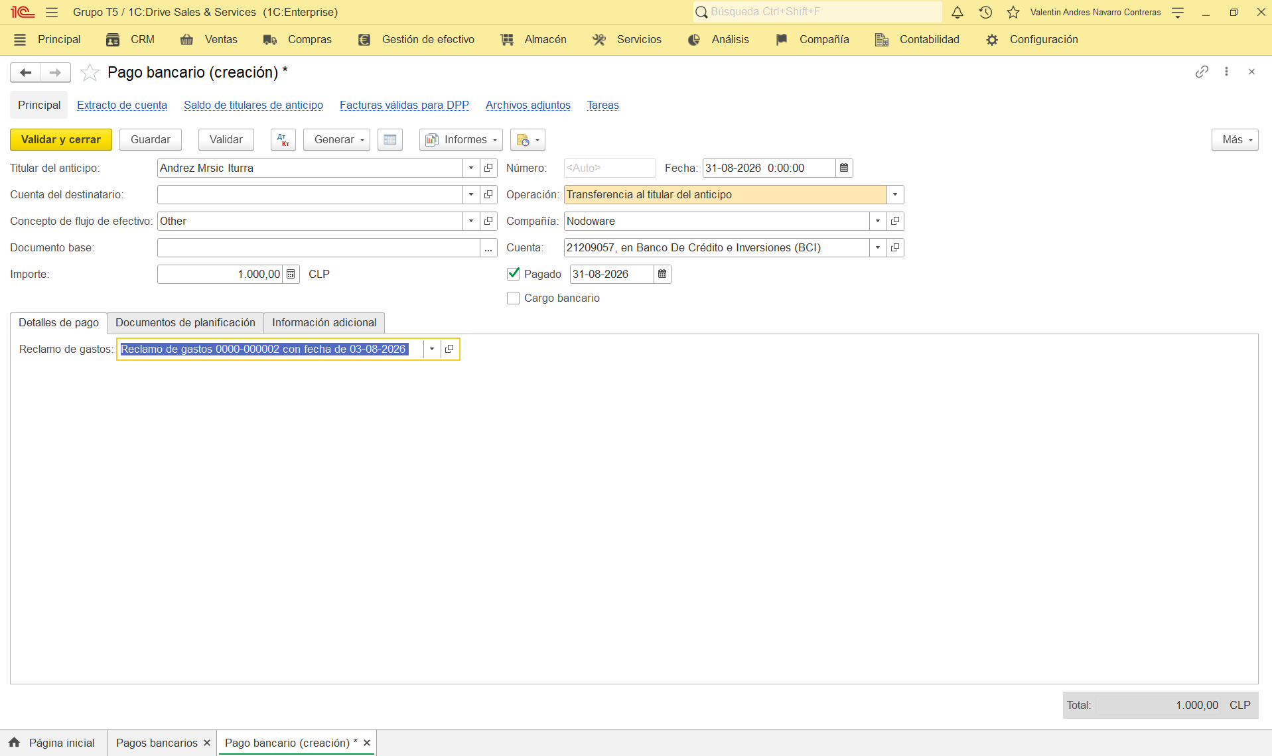
Pagar la rendición de gastos
Qué ingresar en el pago.
Datos a completar:
1
Titular del anticipo
Nombre del trabajador al cual se le está realizando la rendición.
2
Operación
Seleccionar la opción Transferencia al titular del anticipo.
3
Compañía
Seleccionar la compañía que realiza la rendición de gastos.
4
Reclamo de gastos
Documento de la rendición de gastos asociado al pago que se está realizando.
Marcar la casilla [Pagado] e ingresar la fecha del pago.
ERP 1C · Rendición de gastos
07

Slide 8
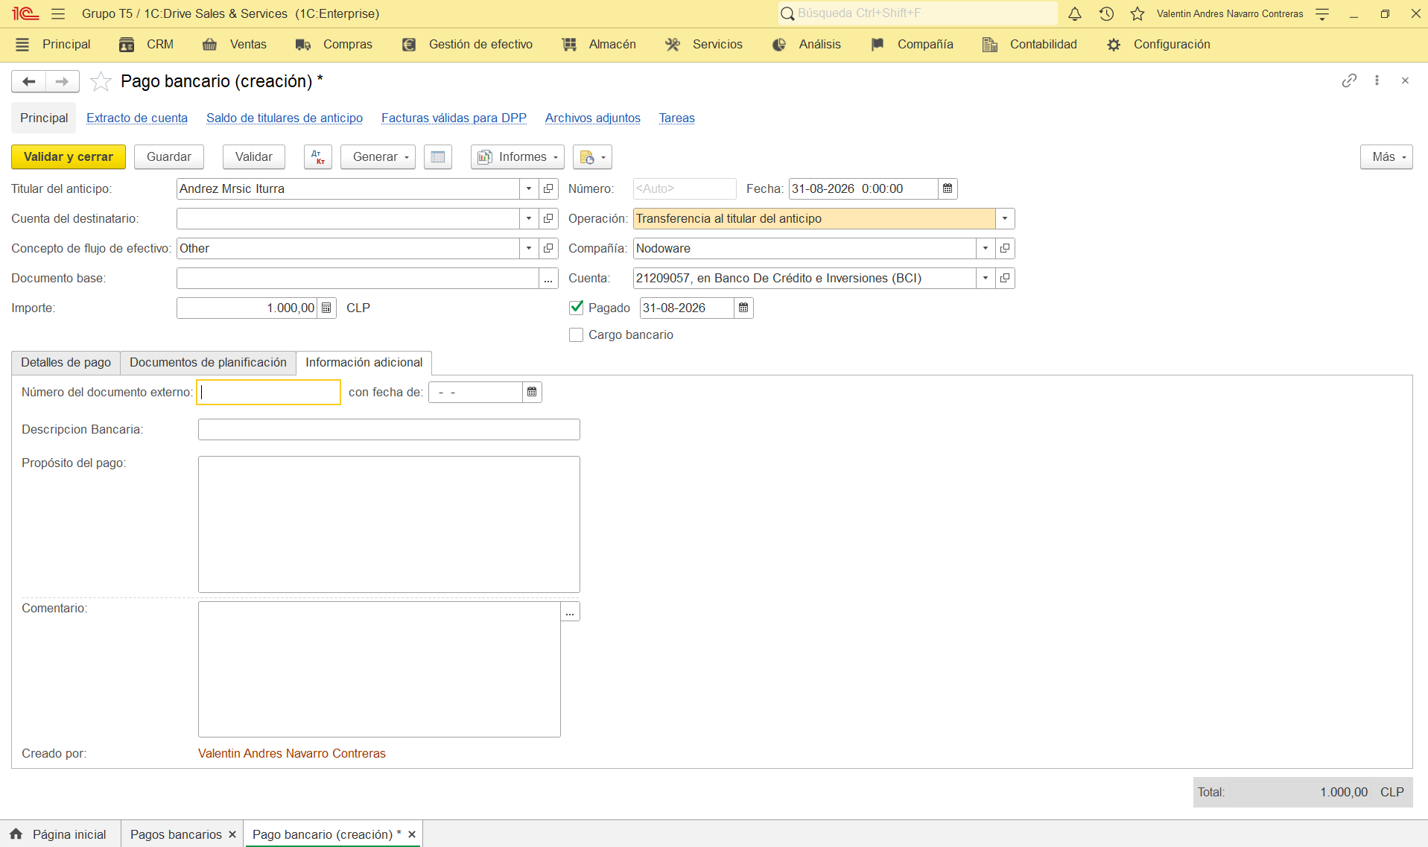
Pagar la rendición de gastos
Información adicional.
Datos a completar:
1
Número del documento externo
Nombre del trabajador al cual se le está realizando la rendición.
2
Descripción bancaria
Información o detalle asociado al movimiento bancario.
3
Propósito del pago
Motivo por el cual se realiza el pago.
4
Comentario
Comentario adicional al pago bancario.
Revisar todos los campos mencionados anteriormente y seleccionar el botón [Validar y cerrar].
ERP 1C · Rendición de gastos
08

